Slide 1
Unser Weg zum Erfolg
Das von uns entwickelte Konzept kann wissenschaftlich begründet werden
Mit dem Schritt in Richtung CBE (competence – based – education) geschieht in Amerika gerade dasselbe
In Europa sind wir absolute Vorreiter!

Slide 2
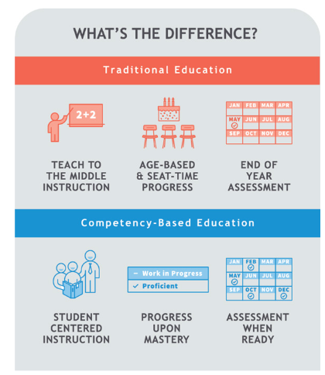
5 Prinzipien von CBE
(Einhaltung ist wichtig für den Erfolg!)
Schüler/innen steigen auf, weil sie ein Lernziel beherrschen (mastery!)
Die Kompetenzen beinhalten explizit angeführte, messbare, übertragbare Lernziele.
Bewertung / Beurteilung ist sinnvoll und eine positive Lernerfahrung für die SuS.
Die Lernenden bekommen zeitnahe, differenzierte Unterstützung die auf ihre individuellen Bedürfnisse abgestimmt ist.
Lernergebnisse betonen Kompetenzen, die die Anwendung und Erschaffung von Wissen, zusammen mit der Entwicklung von wichtigen Fertigkeiten und Einstellungen inkludieren.
http://www.idahobe.org/wp-content/uploads/2016/09/A-Tale-of-Three-States-Sept-2016.pdf

Slide 3
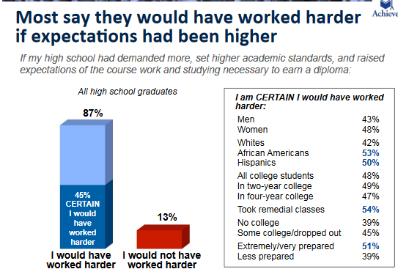
Schüler/innen steigen auf, weil sie ein Lernziel beherrschen (mastery!)
Studien belegen, dass SuS mehr leisten würden, wenn mehr von ihnen gefordert wird. (Hattie / Rising to the Challenge Survey 2015)
Was bedeutet das für uns:
  Ansprüche müssen hoch genug sein
  Abschluss für Module dürfen herausfordernd sein
  Dafür aber klären, was wirklich notwendig ist.
Achieve, “Rising to the Challenge Survey, Part One: Recent High School Graduates,” 2015. http://www.achieve.org/rising-challenge-powerpoint
1347 graduates

Slide 4
2. Die Kompetenzen beinhalten explizit angeführte, messbare, übertragbare Lernziele.
Was bedeutet das für uns?
  Lernziele müssen ganz klar formuliert sein
  Lernziele sind absolut verbindlich (egal wer das Modul am Ende unterrichtet)
  ALLE Übungen, die in Kursen gemacht werden UND die im Arbeitsplan sind, sind auf diesen Lernzielen begründet
      Keine Aktivitäten, die nicht auf Ziel ausgerichtet sind!
  Gemeinsames Abklären in der Fachgruppe ob alle wichtigen Lernziele in den Modulbeschreibungen beinhaltet sind, eventuell fehlende ergänzen

Slide 5
3. Bewertung / Beurteilung ist sinnvoll und eine positive Lernerfahrung für die SuS.
Was bedeutet das für uns?
Transparenz: SuS wissen, was die Lernziele sind und wie diese bewertet werden.
SuS sollen erkennen, dass ihr Lernen Wirksamkeit zeigt
SuS sollen motiviert werden, möglichst „hohe“ Abschlüsse anzustreben
(Silbermedaille / Goldmedaille?)
Mehrere Wiederholungen möglich
Neues MINDSET: Fehler sind Lerngelegenheiten => für uns selbst verinnerlichen und für Schüler!

Slide 6
4. Die Lernenden bekommen zeitnahe, differenzierte Unterstützung die auf ihre individuellen Bedürfnisse abgestimmt ist.
Was bedeutet das für uns?
Gute Aufzeichnungen (basiert auf Leistung!) => Einschreiten von Seiten des L
Möglichkeiten, sich für Unterstützung „anzumelden“ sobald der L frei ist => aktive Hilfesuche durch SuS
Fördermaterial (offline und online) systematisch organisieren (zu Lernzielen) für Wiederverwendbarkeit (Effizienz!)

Slide 7
5. Lernergebnisse betonen Kompetenzen, die die Anwendung und Erschaffung von Wissen, zusammen mit der Entwicklung von wichtigen Fertigkeiten und Einstellungen inkludieren.
Was bedeutet das für uns?
Respektvolle Aufgaben
Aufgabenkultur ZLS anzapfen

Slide 8
Achtung Denkfehler
Competency-based Education: Supporting Personalized Learning
Janet S. Twyman, Ph.D.
Center on Innovations in Learning

Slide 9
Kompetenzen
Nicht nur akademische Kompetenzen fördern, auch metakognitive, motivationale, and sociale/emotionale personale Kompetenzen sind wichtig. Redding (2014a, 2014c)

Slide 10
Adaption
Wiederholung bis zur Beherrschung bedeutet nicht, dasselbe immer und immer wieder zu tun.
=> Unterschiedliche Wege zum Lernen eröffnen (Achtung: „Ich habe schon x mal erklärt, dass.... zeigt an, dass der Weg geändert werden muss)

Slide 11
Erfolg im Auge behalten
Die Grundlegende Philosophie von CBE ist (Bloom, 1980)
“If at first you don’t succeed, try, try again.”
Es geht also immer darum, Erfolg zu haben.
Gleichzeitig sind CBE – Systeme eine Möglichkeit für SuS über Durchhaltevermögen, Resilienz und Characterstärke zu lernen (Shechtman, DeBarger, Dornsife, Rosier, & Yarnall, 2013)

Slide 12
Neuntes Schuljahr gleich mit erledigt
Zeitliche Flexibilität ist eine Kernstrategie zur Erhöhung der Abschlussraten und Reduktion der Drop-out Raten (National Association of Secondary School Principals, 2005)
Es geht also darum, SuS ein ERFOLGREICHES Weiterkommen zu ermöglichen.

Slide 13
Leichter oder schwerer?
The power to correct the faults of traditional grading promised by CBE is captured in the words of one student:
Casco Bay High School is harder than other schools, but you learn everything. You can’t pass by with a 78 and not know half the material. I used to pass by with a B-, but when I got to Casco I didn’t know half of the material I was supposed to have learned in middle school because that was the half I didn’t learn (Sturgis, 2014, p. 4).

